Slide 1
האם הלוח האינטראקטיבי לא רק חכם בלילה
ד"ר אביקם גזית , שלומית חדד

Slide 2
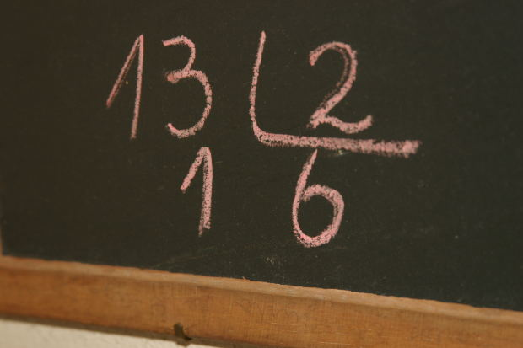
יתרונות
הלוח האינטראקטיבי (לו"א), מאפשר מגוון רחב של פעולות הוראה למידה תוך כדי התחברות למחשבי התלמידים בבית (ברקוביץ 2011).
השימוש בלו"א מרחיב למורה את האפשרויות ליצור שעורים מגוונים כאשר הוא מממש את מלוא הפוטנציאל הטמון בטכנולוגיה דיגיטלית
.(Schuck & Kearney, 2007)

Slide 3

חסרונות
אולם יש ללוח החכם גם חסרונות כמו בעיות טכניות, קשיי צפייה מרחוק, וחוסר נגישות מספקת לתלמידים.
מני-איקן ועמיתותיה (2011) מציינות חסרונות המתמקדים במורים כמו חוסר מיומנות בשימוש, מחסור בחומרי למידה דיגיטליים וזמן רב הנדרש להכנת מערכי שעור.
האם הכנסת לו"א היא שינוי קוסמטי או מהותי (בלאו 2009) ?

Slide 4
מה אומרים המורים?
בלאו (2011) מצאה שהלוח האינטראקטיבי תומך בגישות פדגוגיות שונות של מורים שהתאימו את הגישה לצרכי המקצוע ולצרכי הלומד. (Helbergבמחקרו אחר(2011
נמצא שמורים אשר שילבו לוח חכם הפגינו יעילות אישית מוגברת, שינויים בדרכי ההוראה והתאמתם לתלמידים אינדיבידואליים, כמו גם אפשרו לתלמידים להגיע לרמות ביצוע גבוהות יותר

Slide 5
מה אומרים התלמידים?
מני-איקן ועמיתותיה (2011) מצאו שתלמידים דווחו על למידה מהנה, מעניינת, יעילה ומובנת יותר באמצעות לו"א.
BECTAפרויקט הכנסת לו"א בבריטניה -
מצא תרומה חשובה למוטיבציה של הלומד
(Schuck & Kearney, 2007(
במחקר שנערך באוסטרליה, נמצא שלו"א תרם (Holmes,2009)להבנה טובה יותר של הנלמד

Slide 6

מה אומרים ההשגים?
במחקר שבדק תלמידים שלמדו כימיה באמצעות לו"א נמצא שהשגיהם נמוכים יותר מאלה של תלמידים שלמדו ללא לו"א
(Christophy & Wattson, 2007)
Swan, Schenker & Kratcosky2008
מצאו שיפור לא משמעותי בהשגים אצל תלמידים אשר בכיתתם השתמש המורה בלו"א.

Slide 7
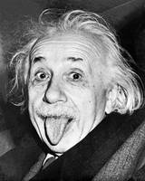
השגים,המשך...
בבריטניה נמצאה השפעה חיובית של לו"א על
השגים במתמטיקה ובשפה
.(Lewin, Somekh, Stephen 2008(
אולם מחקר אחר בבריטניה מציג השפעה מזערית של לו"א על השגים במבחנים לאומיים.
.(Higgins,2010)

Slide 8

לסיכום
הלו"א נמצא בראשית צעדיו ואין עדיין מספיק מחקרים כדי לתת תשובה לשאלה האם השינוי קוסמטי או מהותי.אבל אולי השאלה הנכונה היא:
מה צריך לעשות כדי לשפר את ההטמעה?
כמו למשל הביקורת של תלמידים על קשיים בשימוש של לו"א ובהם גם חוסר מיומנות מספקת של המורים (כוכבי 2010).

Slide 9

ומה אומרת שולה חן?...
"הוא לא כ"כ חכם אני יודעת..."
גם הלו"א לא כ"כ חכם כל עוד המורה לא מפעיל אותו בצורה מושכלת ומקדיש זמן נוסף, אולי בלילה, כדי להכין את הלוח לפעילות הוראה –
למידה יעילה ליום המחרת.
אבל, צריך לתמוך ולסייע למורה בתהליך הקליטה

